Slide 1
Американская литература и искусство

Slide 2
Американский романтизм
Генри Лонгфелло
Фенимор Купер
Гарриет Бичер- Стоу
Уолт Уитмен
Герман Мелвилл

Slide 3
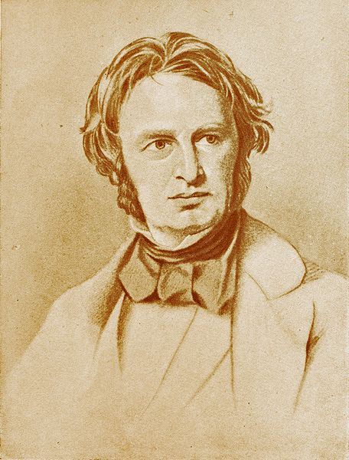
Генри Лонгфелло (1807- 1882)
Поэма «Песнь о Гайавате»

Slide 4
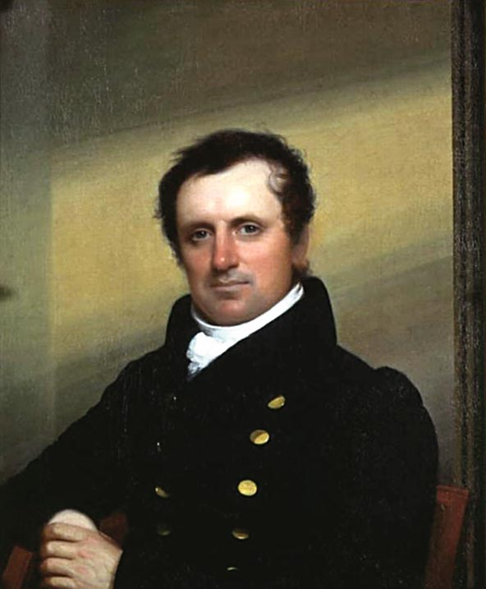
Джеймс Фенимор Купер ( 1789-1851)
«Пионеры»
«Последний из могикан»
«Следопыт»
«Зверобой»
«Прерия»

Slide 5
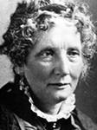
Гарриет Бичер – Стоу (1811- 1896)
«Хижина дяди Тома»
В борьбе за отмену
рабства она сыграла
большую роль, чем
сотни митингов и брошюр

Slide 6
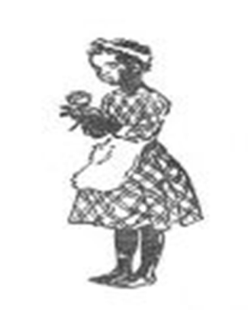
Закон о беглых рабах возмутил Гарриет. Но что могла сделать сорокалетняя, обремененная огромной семьей женщина? Миссис Стоу решила написать книгу, книгу, которая заставила бы людей осознать всю жестокость, богопротивность рабства. По словам сына писательницы Чарльза, эта идея осенила Гарриет во время богослужения. Именно в храме, «словно разворачивающееся полотно», перед ее глазами возникла сцена смерти старого негра. Она была так потрясена, что едва сдержала рыдания. Придя домой, она немедленно взяла ручку и бумагу и записала видение… Так доселе мало кому известная миссис Стоу начала создавать главную книгу своей жизни..
Первыми ценителями этого произведения были собственные дети писательницы, которым она читала роман в рукописи. Двое младших, 15 июня 1851 года была опубликована первая глава «Хижины дяди Тома», а затем в течении десяти месяцев каждую неделю Бичер-Стоу должна была сдавать очередную главу. Публикацию последней главы издатель сопроводил таким заявлением: «Мы не помним, чтобы какое-нибудь сочинение американского писателя возбудило бы такой всеобщий, глубокий интерес, как ее повесть».

Slide 8
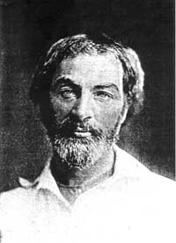
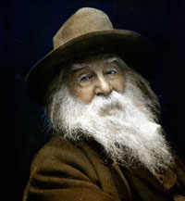
Уолт Уитмен (1819-1892)
«Листья Травы»
Американский поэт, публицист. Реформатор американской поэзии. В сборнике стихов "Листья травы" (1855-91) идеи об очищающей человека близости к природе приняли космический характер; любой человек и любая вещь восприняты священными на фоне бесконечной во времени и пространстве эволюции Вселенной. Чувство родства со всеми людьми и всеми явлениями мира выражено посредством преображения лирического героя в других людей и неодушевленные предметы. Уитмен - певец "мировой демократии", всемирного братства людей труда, позитивных наук, любви и товарищества, не знающих социальных границ. Новатор свободного стиха.

Slide 9
Американский реализм
Марк Твен
Джек Лондон
Теодор Драйзер
Брет Гарт
О. Генри

Slide 10
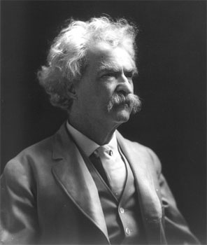
Марк Твен
( 1835- 1910)
«Приключения Тома Сойера и «Приключения Гекельберри Финна»
Марк Твен - американский писатель, настоящее имя - Сэмюэл Ленгхорн Клеменс. Детство провел в небольшом городке Ганнибал на реке Миссисипи.
«Марк Твен» - это старый термин американских речников («мерка-два», «отмечай-два»), что означало глубину, достаточную для прохождения судов. Так что литературный псевдоним Марку Твена подарила река, на которой он торчал мальчишкой целыми днями.

Slide 11
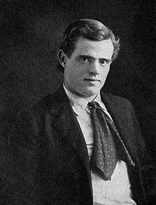
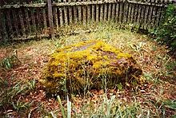
Джек Лондон
( 1876- 1916)
«Любовь к жизни»
«Белый клык»
«Мексиканец»
«Мартин Иден»
Джек Лондон рано начал самостоятельную трудовую жизнь, полную лишений. Школьником продавал утренние и вечерние газеты. По окончании начальной школы в возрасте четырнадцати лет поступил на консервную фабрику рабочим. Работа была очень тяжёлой, и он ушёл с фабрики. Был «устричным пиратом», нелегально ловил устриц в бухте Сан-Франциско (описал в «Рассказах рыбацкого патруля»). В 1893 году нанялся матросом на промысловую шхуну, отправляющуюся на ловлю котиков к берегам Японии и в Берингово море. Первое плавание дало Лондону много ярких впечатлений, которые легли затем в основу многих его морских рассказов и романов («Морской волк» и др.). Впоследствии также работал гладильщиком в прачечной и кочегаром (описал в «Мартине Идене»).

Slide 12
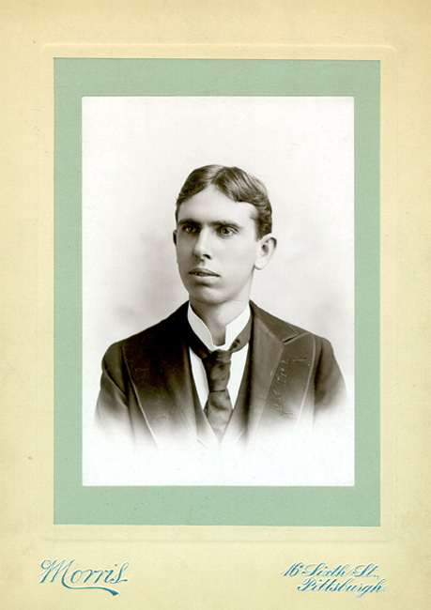
Теодор Драйзер
( 1871-1945)
«Финансист»
«Титан»
«Стоик»
«Американская трагедия»
Писатель прошел большую и тяжелую жизненную школу, он на собственном опыте познал, что значит быть бедным и отверженным в Америке. Теодор Драйзер родился 27 августа 1871 года в небольшом городке Терре-Хот в штате Индиана. Родители эмигрировали из Германии и принадлежали к самым бедным слоям города. Теодор был девятым ребенком в семье. Он рос в обстановке, где господствовали предрассудки, религиозный фанатизм, невежество, бедность и унижение. С самого раннего детства узнал он и голод и холод. Пятилетний ребенок вместе со старшим братом зимой ходил собирать уголь на железной дороге, так как купить топливо было не на что. Частенько дети ложились в холодную постель на голодный желудок. Семью осаждали кредиторы, не было денег платить за квартиру, и Драйзеры переезжали из одного полуразрушенного дома в другой.
Впечатлительный мальчик тяжело переживал нищенское существование, стеснялся своей потрепанной одежды. Однажды зимой он и его младший братишка вынуждены были пойти в школу босиком, но их с уроков отправили домой. Чтобы обуть детей, мать многие месяцы зарабатывала гроши стиркой. Но зато как горд был девятилетний Теодор, когда по вечерам учил свою мать грамоте! С его помощью она научилась писать.

Slide 13
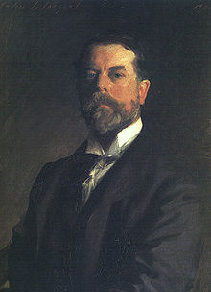
Изобразительное искусство
Джон Сингер Сарджент родился 12 января 1856 года в семье "странствующих американцев".
1877 году впервые выставляет свою картину в парижском салоне.
С 1886 года обосновывается в Лондоне.
1894 год. Сарджент избран членом Королевской Академии
художеств в Лондоне.
15 апреля 1925 года умирает от сердечного приступа.
Дж. С. Сарджент

Slide 14
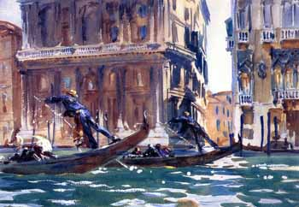
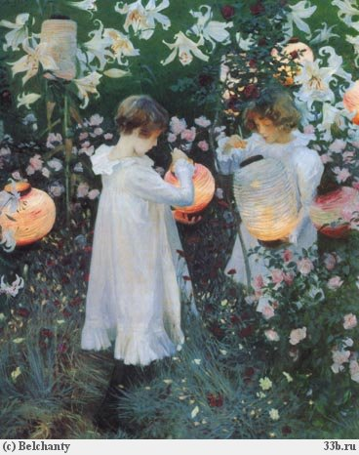
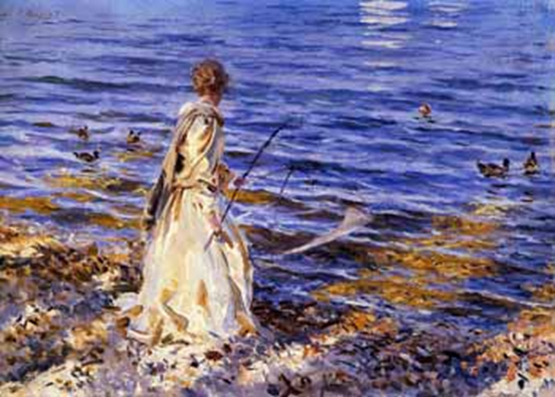
Канал в Венеции
Китайские фонарики
Дама на рыбалке

Slide 15
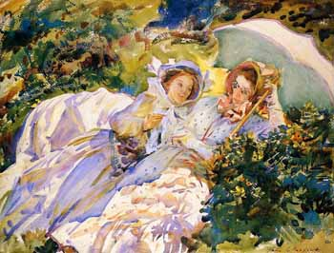
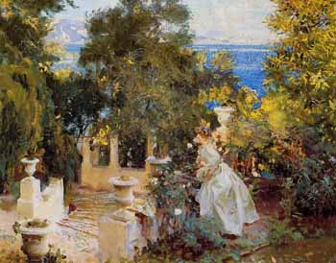
На отдыхе
Сад на Корфу

Slide 16
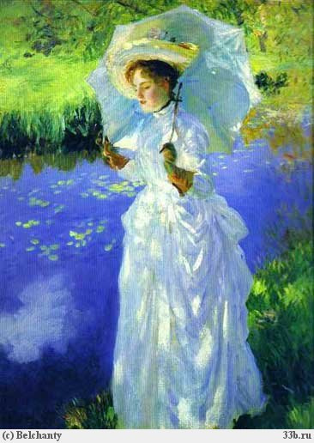
Утренняя прогулка

Slide 17
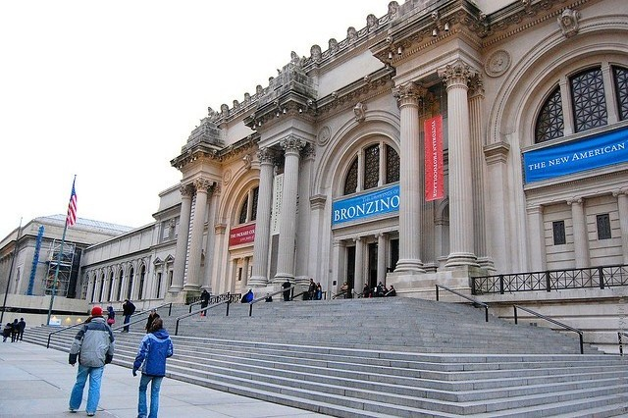
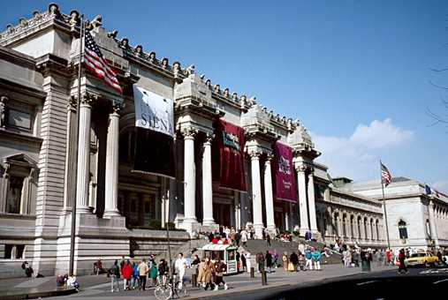
Метрополитен - музей

